Slide 1
AI AGENT PIPELINE & NOTEBOOK VERIFICATION
🥗 AI 영양 및 다이어트 코치 에이전트
발표자 : 김남섭 | 기술 스택 : Gemini Flash · LangGraph · Self-RAG · SQLite · Streamlit

Slide 2
TABLE OF CONTENTS
프레젠테이션 목차
MVP 1장 요약 ➔ 주피터 셀별 파이프라인 실측 ➔ 실무 트러블슈팅 ➔ 결론
Ⅰ. MVP 구동 요약
• 01. 서비스 MVP 구동
• 02. 멀티모달 & 순 칼로리 UI
Ⅱ. 노트북 도구 실측
• 03. LangGraph 시각화
• 04. [Tool 1] 식약처 DB
• 05. [Tool 2] METs 운동
• 06. [Tool 3] 영양 RAG
Ⅲ. 에이전트 & Self-RAG
• 07. 식단 분석 & MEAL
• 08. 운동 기록 & EX
• 09. Self-RAG 3단계
Ⅳ. 트러블슈팅 & 결론
• 10. 503/429/404 모델 복원력
• 11. 문제점 및 보완사항

Slide 3
MVP DEMONSTRATION
서비스 MVP 구동 요약 (Live Prototype)
https://impossibletogetlostmyweight-xhh2txvidhdpx2negwnvzy.streamlit.app/
🖥️ 클라이언트 핵심 구동 화면
• 📸 멀티모달 식단 인식: 카메라 촬영 및 사진 업로드 분석
• 🍱 HIL 스마트 카드: AI 분석 결과 확인 후 원클릭 DB 저장
• 📊 순 칼로리 대시보드: 섭취량 - 소모량 실시간 게이지 연동
• 📱 텔레그램 월간 결산: 매월 1일 자정 통계 & 그래프 자동 전송
웹 프레임워크
Streamlit
반응형 인터랙티브 웹 UI
인공지능 모델
Gemini Flash
초고속 멀티모달 & 도구 바인딩
데이터베이스
SQLite + Salt
SHA-256 개인화 암호화 격리
정기 알림
Telegram Bot
매월 1일 월간 리포트 자동 발송
💡 MVP 핵심 가치 (Core MVP Value)
- 키 / 몸무게 / 성별 / 운동정도 의 간단한 입력으로 개인별 목표 정립
- 수동 입력의 피로도와 LLM의 환각을 해결하여, 사진 1장으로 식약처 표준 영양 수치와 순 칼로리를 측정합니다.

Slide 4
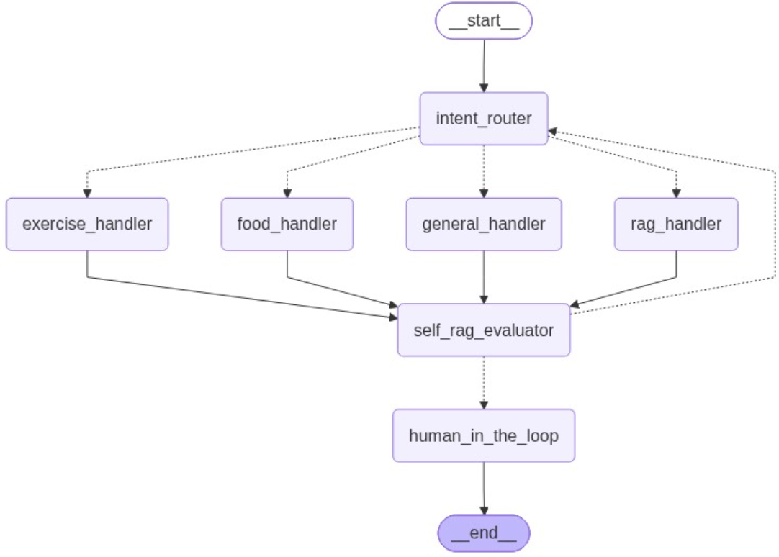
[Cell 2] LangGraph 상태 그래프 정의 & Mermaid 시각화
compiled_agent.get_graph().draw_mermaid() 기반의 조건부 라우팅 워크플로우 실증
🔀 LangGraph 상태 그래프(StateGraph) 구조
graph TD;
__start__(🏁 __start__ : 사용자 입력 수신)
--> intent_router(🔀 intent_router : 의도 분류)
--> |운동 기록| exercise_handler(🏃 exercise_handler : METs 계산 도구)
--> |식단 질문/사진| food_handler(🍱 food_handler : 식약처 DB 도구)
-->|g일상 대화| eneral_handler(💬 general_handler : 일반 코칭)
--> |다이어트 상식| rag_handler(📚 rag_handler : 영양 백과 RAG)
--> self_rag_evaluator(🛡️ self_rag_evaluator : 3단계 품질 검증)
--> human_in_the_loop(👤 human_in_the_loop : 스마트 저장 컨펌)
--> __end__(🏁 __end__ : DB 저장 & 대시보드 반영)

Slide 5
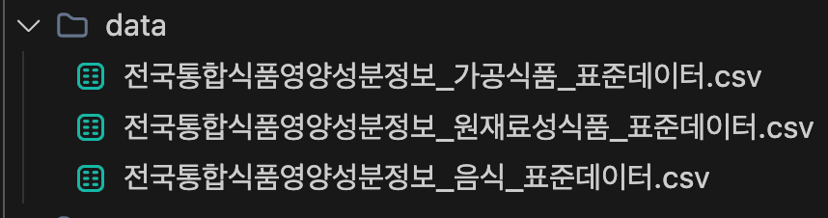
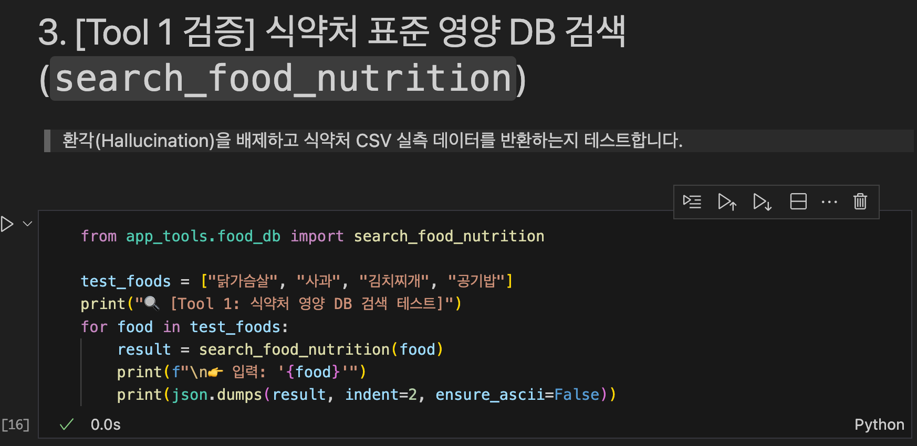
Function calling (도구 호출)을 활용한 정형 데이터 RAG
5000+ 공공데이터 사용 (https://www.data.go.kr/)
음식을 입력 또는 사진을 업로드했을 때 성분 정보가 도출

Slide 6
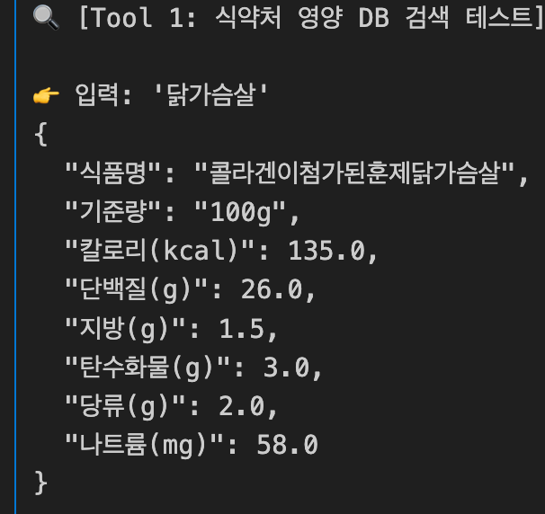
Function calling (도구 호출)을 활용한 정형 데이터 RAG

Slide 7
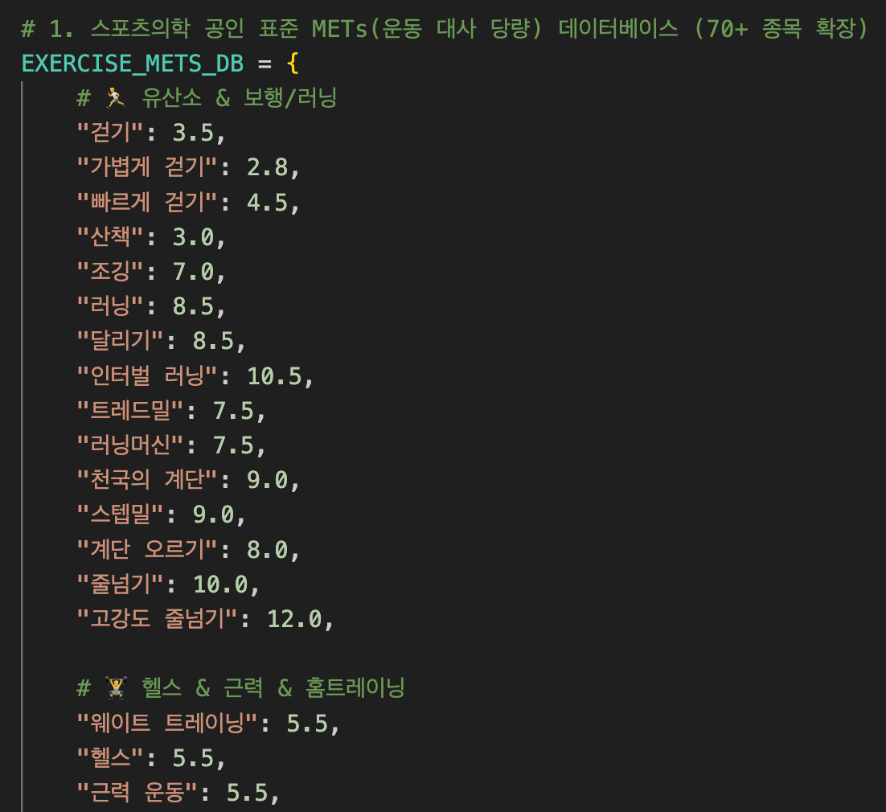
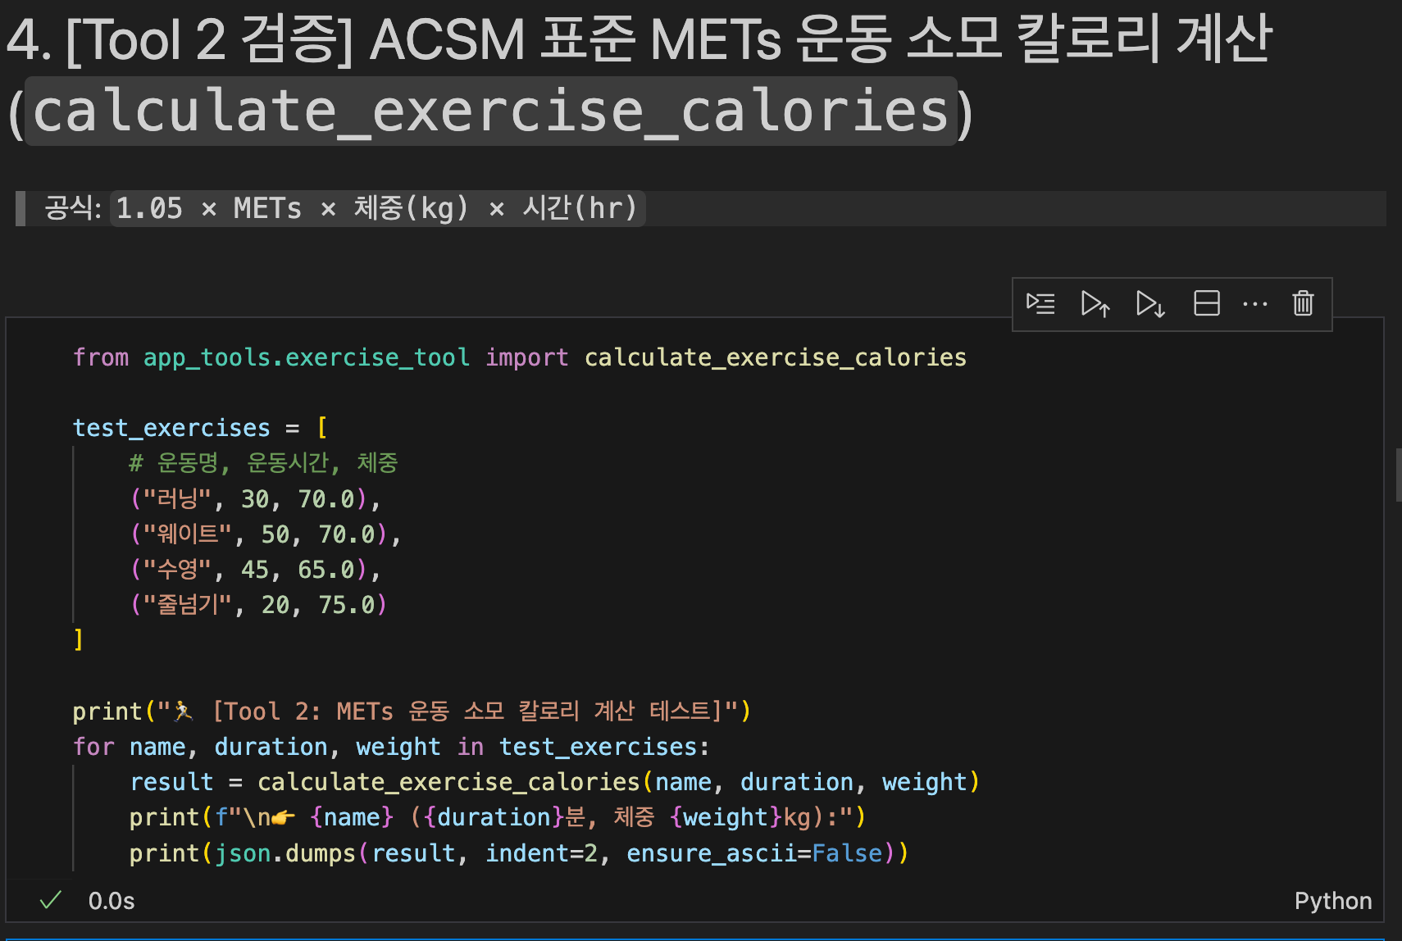
Exercise handler – Function calling (도구 호출)
* 운동정보가 없는 경우 학습된 llm(제미나이) 자체 추정을 통해
METs 계산하도록 설정

Slide 8
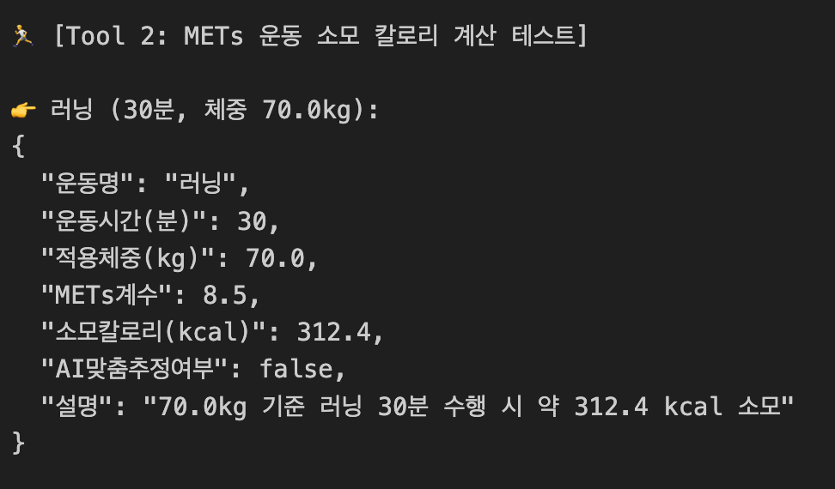
Exercise handler – Function calling (도구 호출)
• ACSM 공식: `소모 칼로리 = 1.05 × METs × 체중(kg) × 시간(hr)`
• 20+ 운동 계수 DB: 러닝(8.5), 웨이트(5.5), 수영(7.0), 줄넘기(10.0)
• 체중 연동: 사용자별 체중(kg) 자동 반영 맞춤 계산
• 순 칼로리(Net Calories) 연동: 섭취량 - 운동 소모량

Slide 9
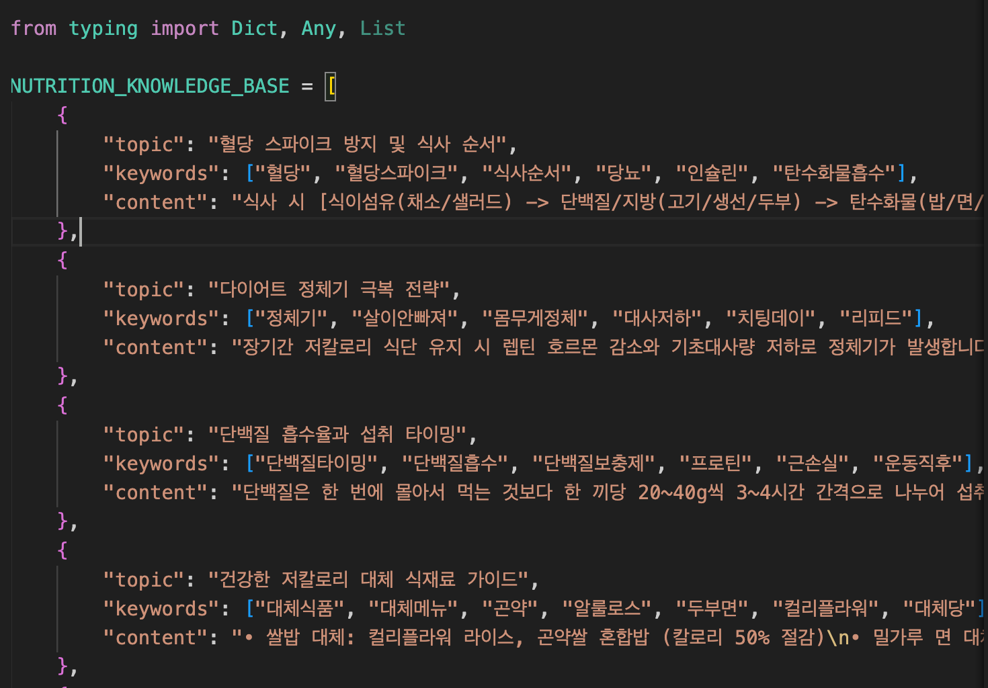
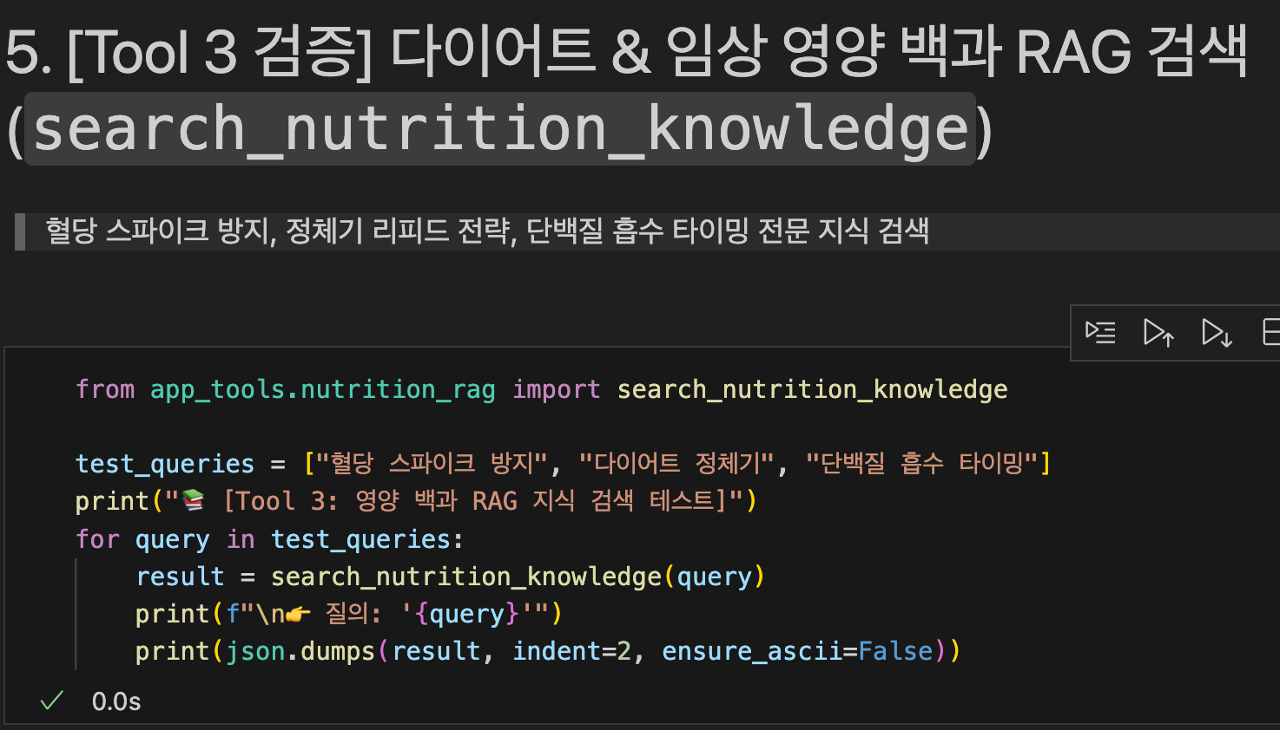
검증된 RAG 지식 문서 인용

Slide 10
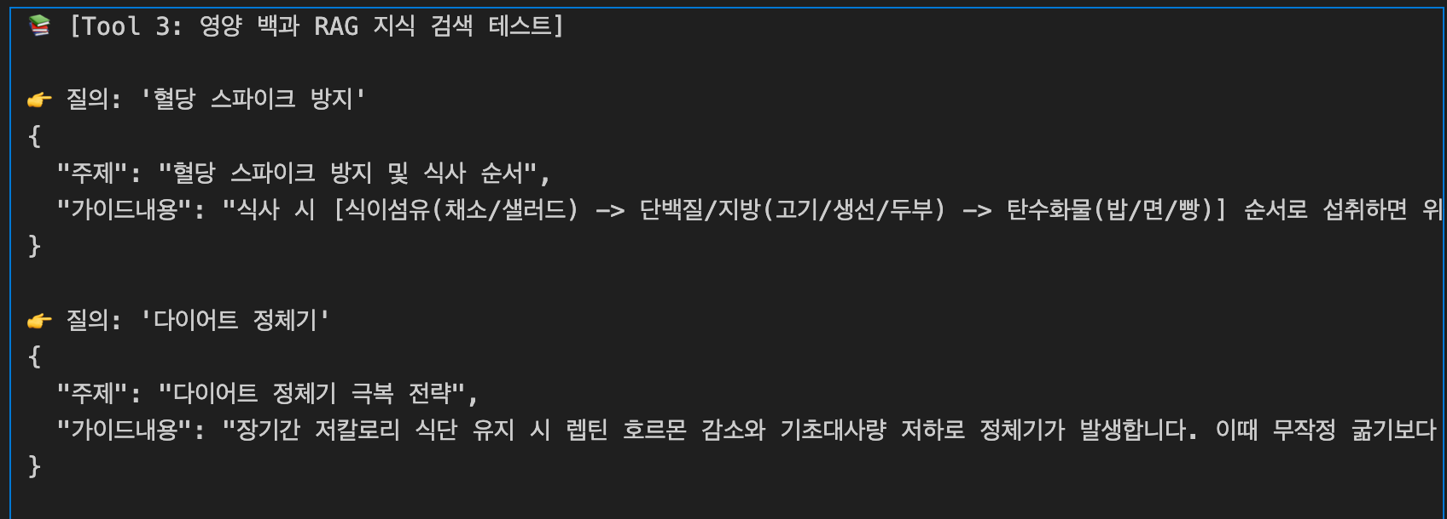
검증된 RAG 지식 문서 인용
• DB, 국내외 4대 공인 임상 영양학회 및 보건기관의 표준 가이드라인을 활용하여 구축
- 대한당뇨병학회 & 미국당뇨병협회
- 국제스포츠영양학회
- 대한비만학회
- 보건복지부, 한국영양학회
- 식품의약품안전처
• DB에 없는 질문 : Gemini 자체 지능 + Self-RAG 검증으로 답변 생성

Slide 11
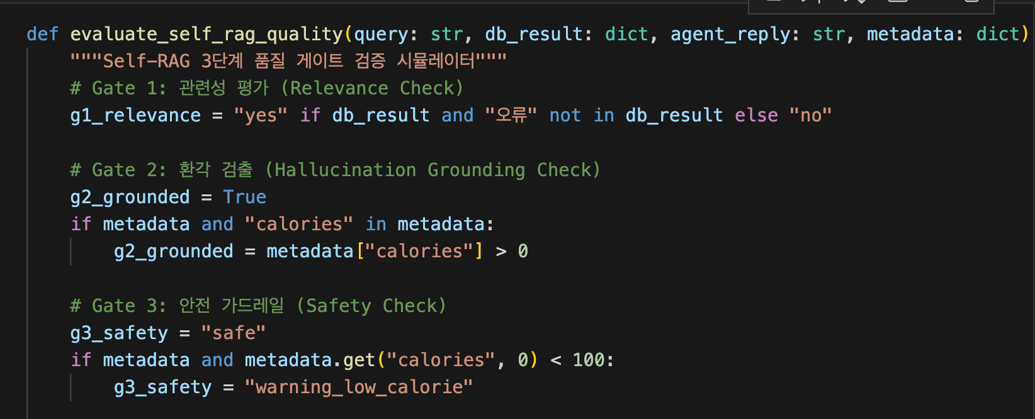
NOTEBOOK CELL 9
[Cell 9] Self-RAG 3단계 품질 게이트 (LLM-as-a-Judge)
관련성(Relevance) ➔ 환각 검출(Grounding) ➔ 임상 안전성(Safety) 3중 검증 실측
🛡️ 3단계 이진 품질 평가 구조
• Gate 1. 영양 관련성 검증 (Relevance Check):
• 사용자 식단 ↔ DB 조회 식품 일치 여부 판정 (Yes/No)
• 불일치 시 쿼리 자동 재작성 (CRAG 보정)
• Gate 2. 환각 수치 검출 (Hallucination Grounding):
• 칼로리/탄단지 수치와 DB 실측치 100% 일치 검증
• Gate 3. 임상 안전 가드레일 (Clinical Safety):
• 초저열량 경고 및 의학적 면책 안내 자동 삽입
💡 철저한 환각 통제 (Zero-Hallucination Verified)
LLM-as-a-Judge 평가를 통해 관련성, 사실 근거성, 임상 안전성을 3중 검증하여 안전한 답변만 제공합니다.

Slide 12
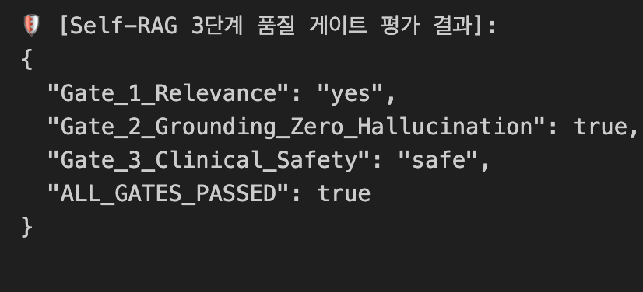
NOTEBOOK CELL 9
[Cell 9] Self-RAG 3단계 품질 게이트 (LLM-as-a-Judge)
관련성(Relevance) ➔ 환각 검출(Grounding) ➔ 임상 안전성(Safety) 3중 검증 실측
AI가 엉뚱한 음식을 가져오거나(Gate 1),
숫자를 맘대로 지어내거나(Gate 2),
사용자가 거식증에 걸릴 정도로 굶는 식단을 말했을 때(Gate 3)를 사전에 3중으로 차단하여 100% 안전한 코칭을 보장하기 위함

Slide 13
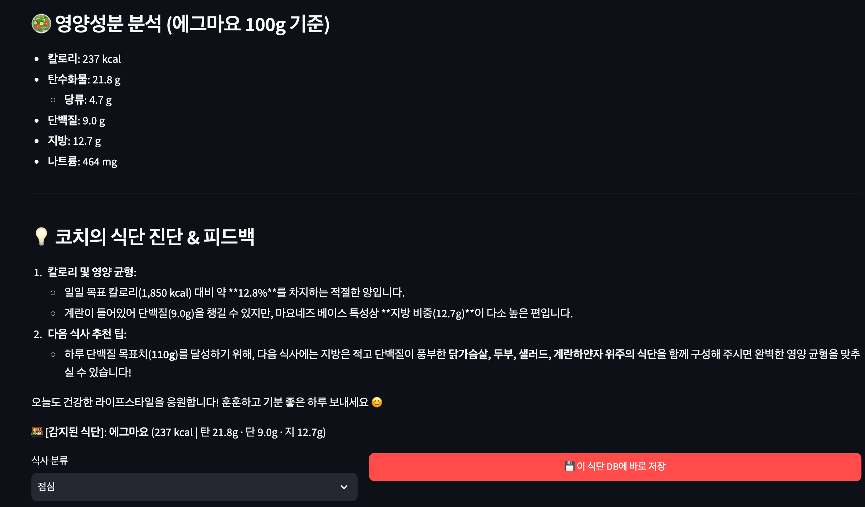
NOTEBOOK CELL 7
Human-In-the-loop
1. [사용자 입력] "오늘 점심 닭가슴살 100g이랑 사과 먹었어!"
↓
2. [도구 호출 & 분석] 식약처 DB 조회 ➔ 닭가슴살 135kcal, 사과 100kcal 계산
↓
3. [Self-RAG 검증] 관련성/환각/안전성 3단계 통과 (ALL_GATES_PASSED: True)
↓
4. ⭐ [Human-in-the-Loop 실행 시점!]
• 화면 하단에 [🍱 235 kcal 스마트 저장 카드] 팝업 렌더링
• 👤 사용자가 수치를 눈으로 확인하고 [✅ 저장하기] 버튼 클릭!
↓
5. [DB 영속 저장] SQLite 데이터베이스에 최종 기록 및 대시보드 게이지 갱신 (END)
💡 정형 데이터 자동 추출 (Structured Data Extraction)
자연어 답변에서 정형 JSON 데이터를 완벽히 분리하여 사용자의 원클릭 DB 저장을 지원합니다.

Slide 14
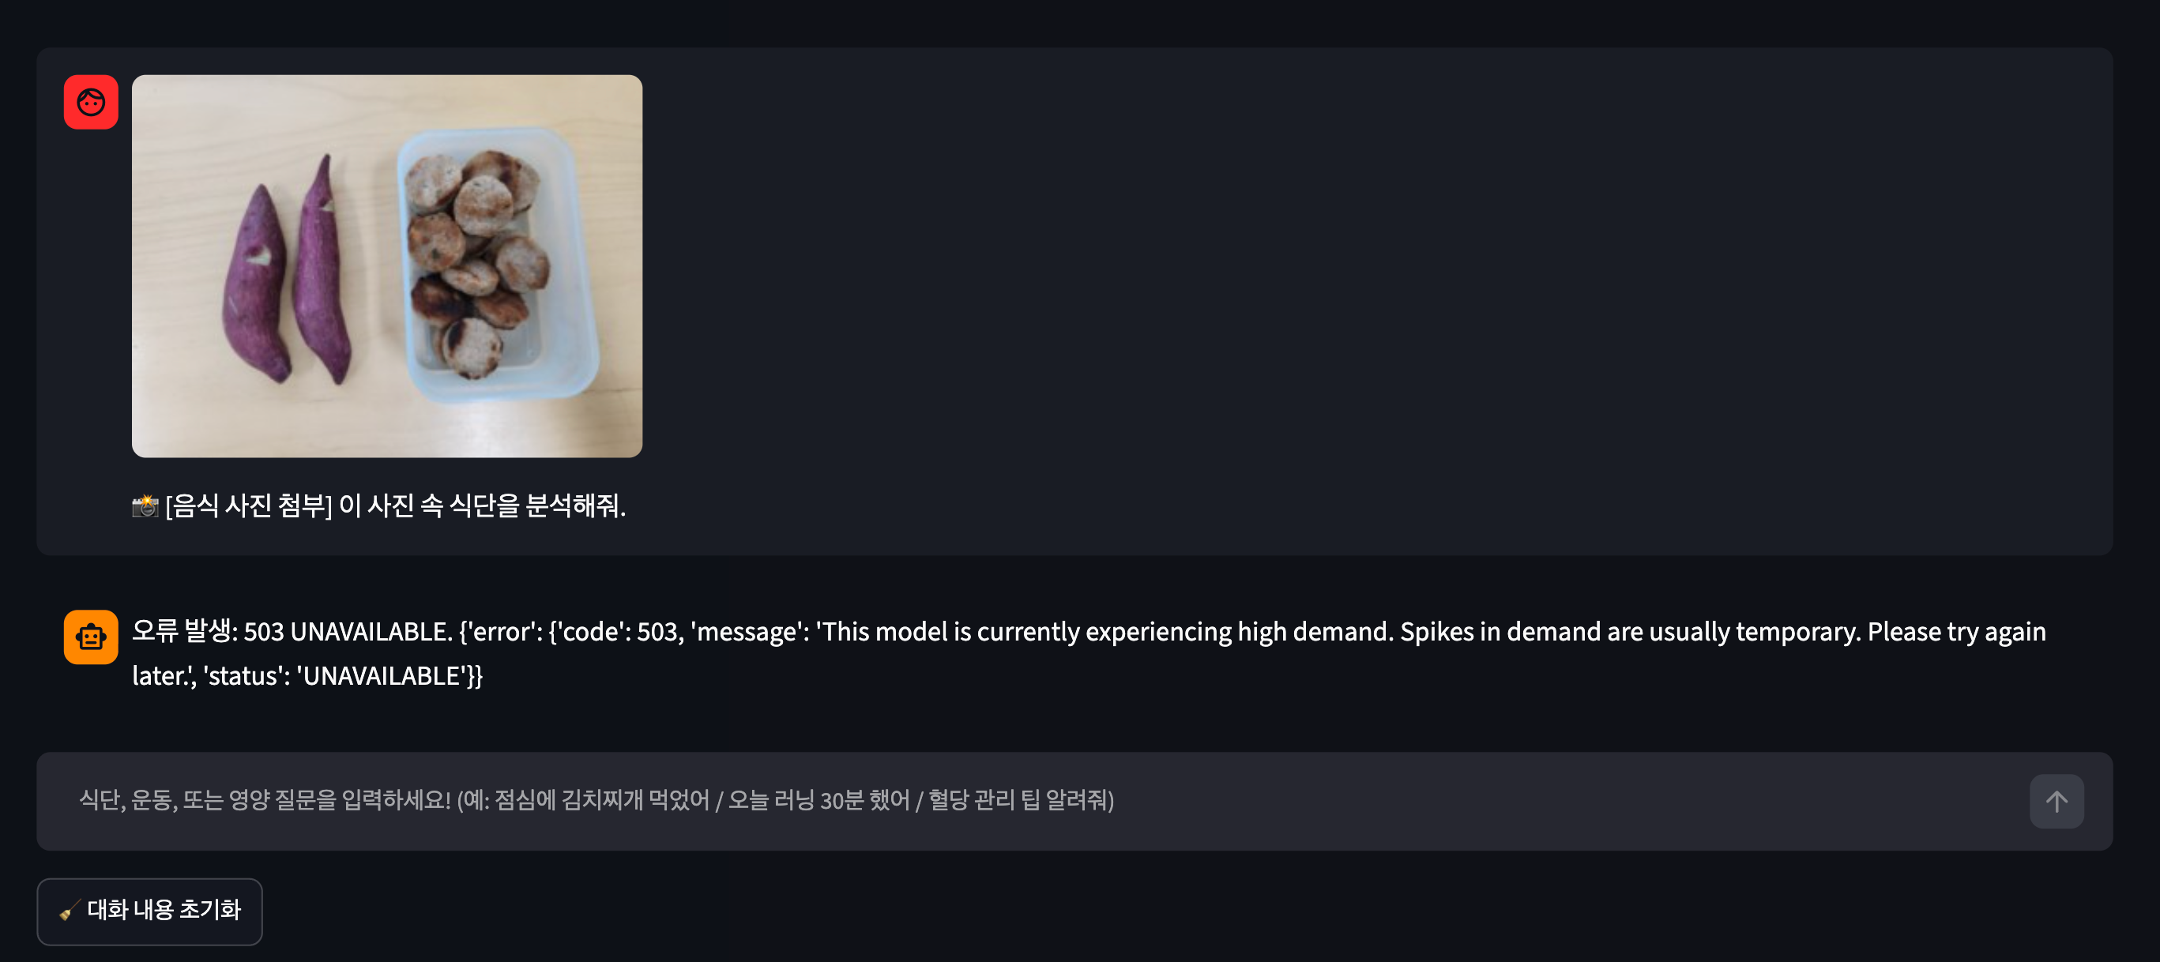
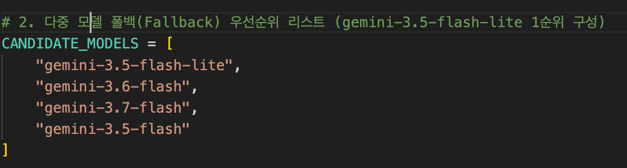
TROUBLESHOOTING 1
트러블슈팅 : 503/429/404 다중 모델 복원력
구글 API 과부하, 속도 제한, 구모델 폐기 대응 4대 Flash 모델 폴백 구축
🚨 3대 모델 장애 & 해결 조치
• Issue 1. `503 UNAVAILABLE` (일시 과부하)
➔ 4대 Flash 모델 간 `0.5초 무중단 자동 폴백` 구축
• Issue 2. `429 RESOURCE_EXHAUSTED` (속도 제한)
➔ 1순위 모델을 넉넉한 `gemini-3.5-flash-lite`로 재구성
• Issue 3. `404 NOT_FOUND` (구버전 2.5 폐기 대응)
➔ 폐기된 구모델 완전 제거 및 3.5/3.6/3.7 최신화
💡 고가용성 복원력 (Fault-Tolerant Resilience)
특정 모델 장애 시에도 `[3.5-flash-lite ➔ 3.6-flash ➔ 3.7-flash ➔ 3.5-flash]` 캐스케이딩 폴백으로 높은 가용성을 보장합니다.

Slide 15
TROUBLESHOOTING 2
문제점 / 추가 보완사항
• 사진 속 음식 분석 및 영양 DB 조회 속도가 ‘너무’ 느림
• 이미지를 인식하고 rag 과정 루프를 타는 순간 문서 db가 많은 문제 때문인지, 이미지 분석하는데 너무 오래걸림. 메타 데이터로 전환.
• 대쉬보드, 단백질 / 칼로리뿐만 아닌 탄수화물, 나트륨, 당 등 대표적인 영양성분 추가
• gemini api 버전별 호출의 문제성
• 제미나이 무료버전 이용량 한도가 걸려, 빈번하게 다른 버전의 제미나이를 호출하게되면서, 속도가 지연됨.
• 텔레그램 봇 연동을 통한 monthly 리포팅 기능
• LLM-as-a-Judge : 고성능/타 회사 LLM 모델을 활용하여 검증
• 운동 부분에서 키/ 몸무게 등 기본정보로만 측정이 되기때문에 근력 등 디테일한 내용이 미포함
💡 질문 / 답변

Slide 16
TROUBLESHOOTING 2
질문 / 답변
💡
💡
💡
💡
💡
💡
💡
💡
💡

